Slide 1

박형민
이유진
임진섭
최현수
CI/CD의 요정
이채영

Slide 2



기획배경

Slide 3




지원환경
BACKEND
FRONTEND

Slide 4



기능소개
input
➯
➯
Create
shell script
Zip file
서버 주소 etc
서버 설정값 etc
➯
execute
Install.sh
➯
➯
Unzip

Slide 5

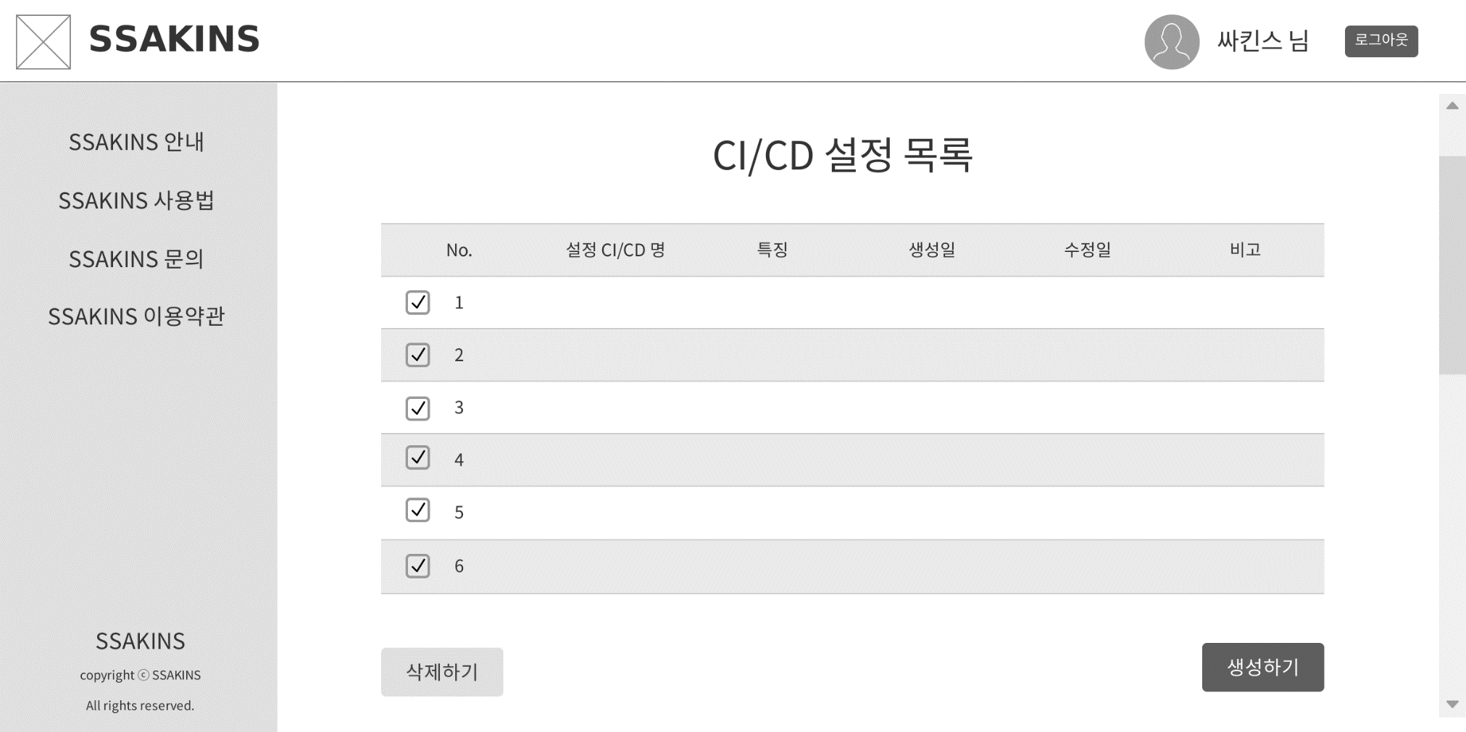
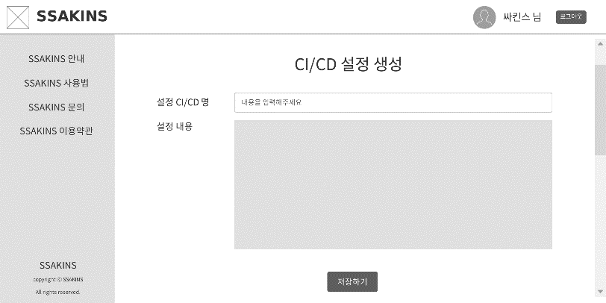

와이어프레임

Slide 6
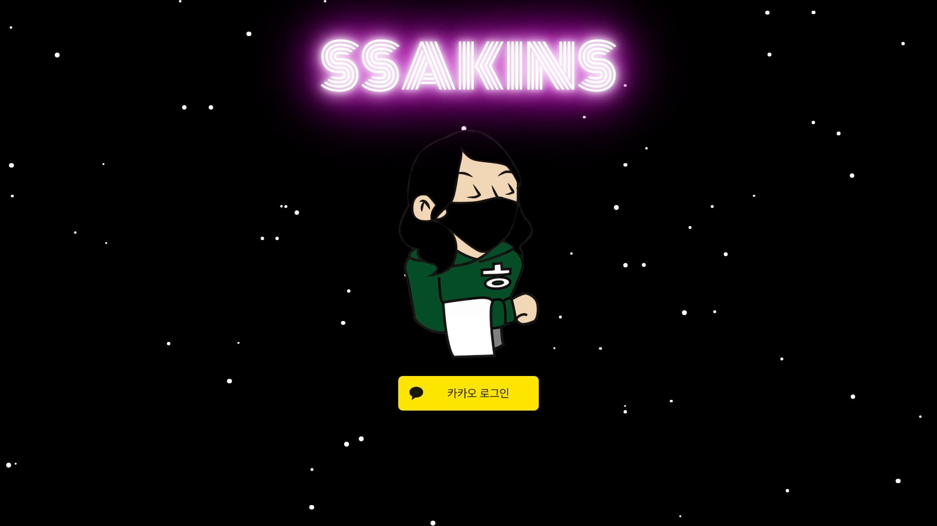
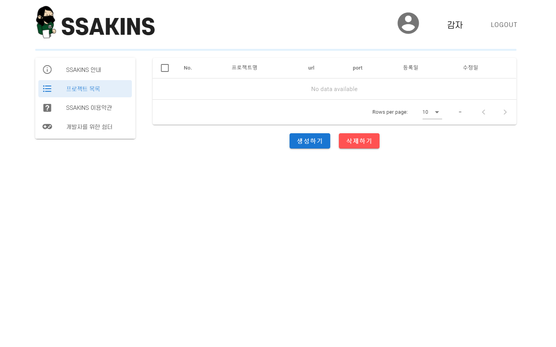
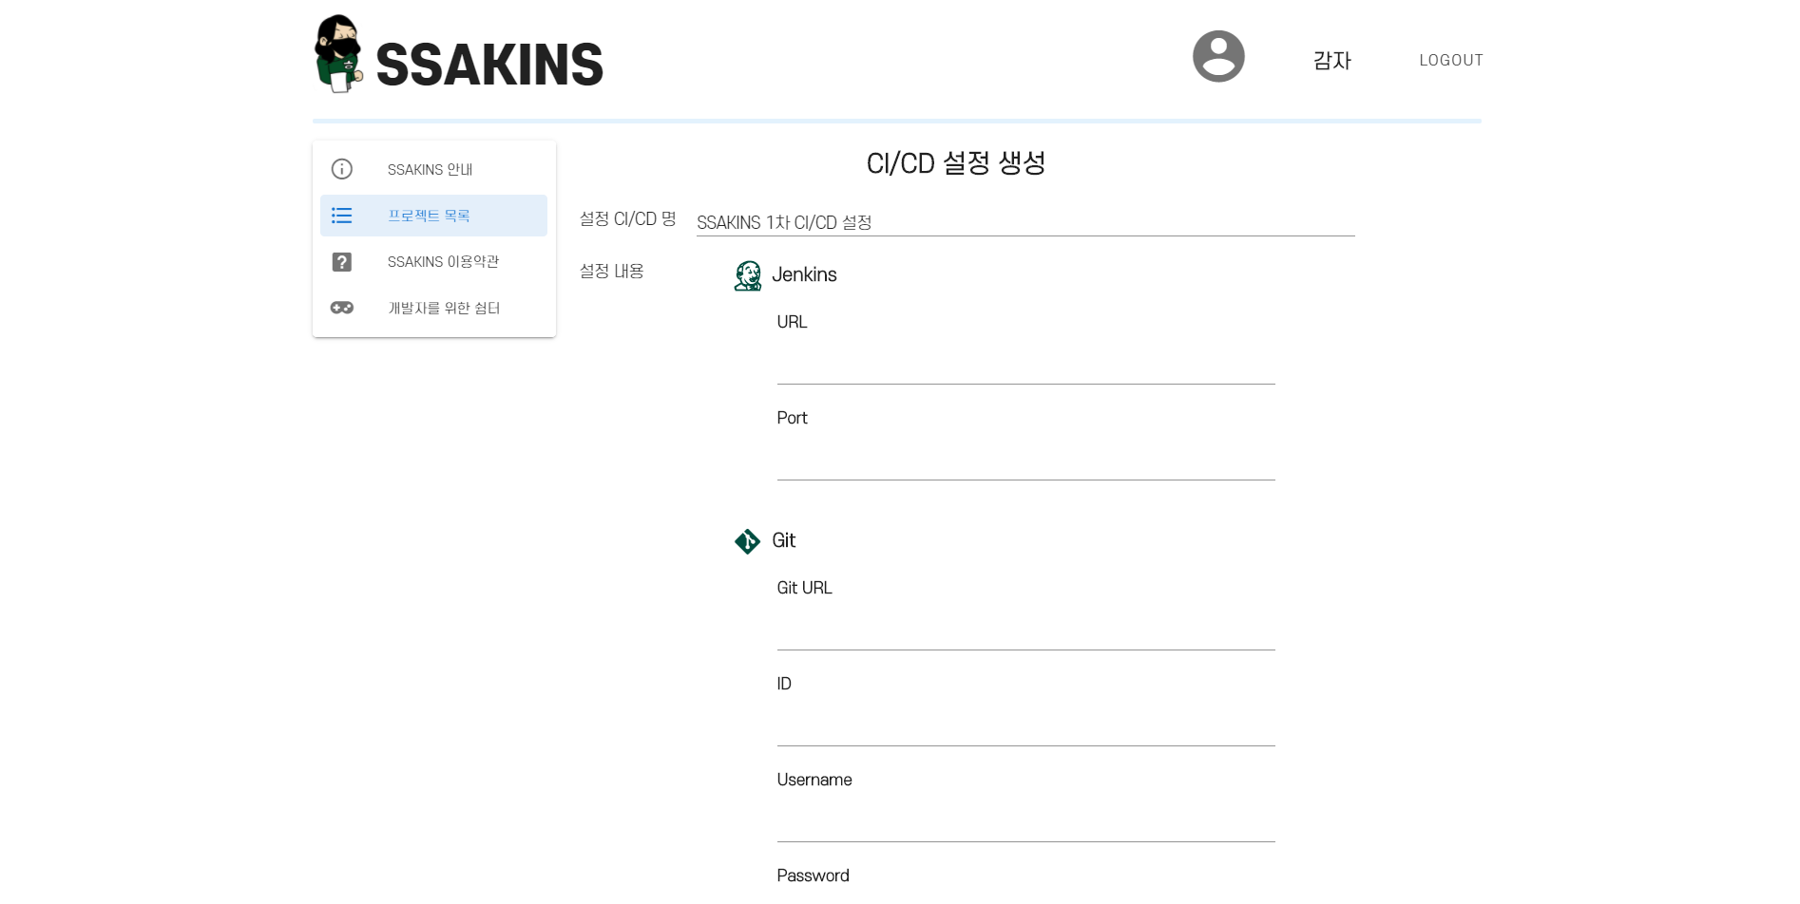
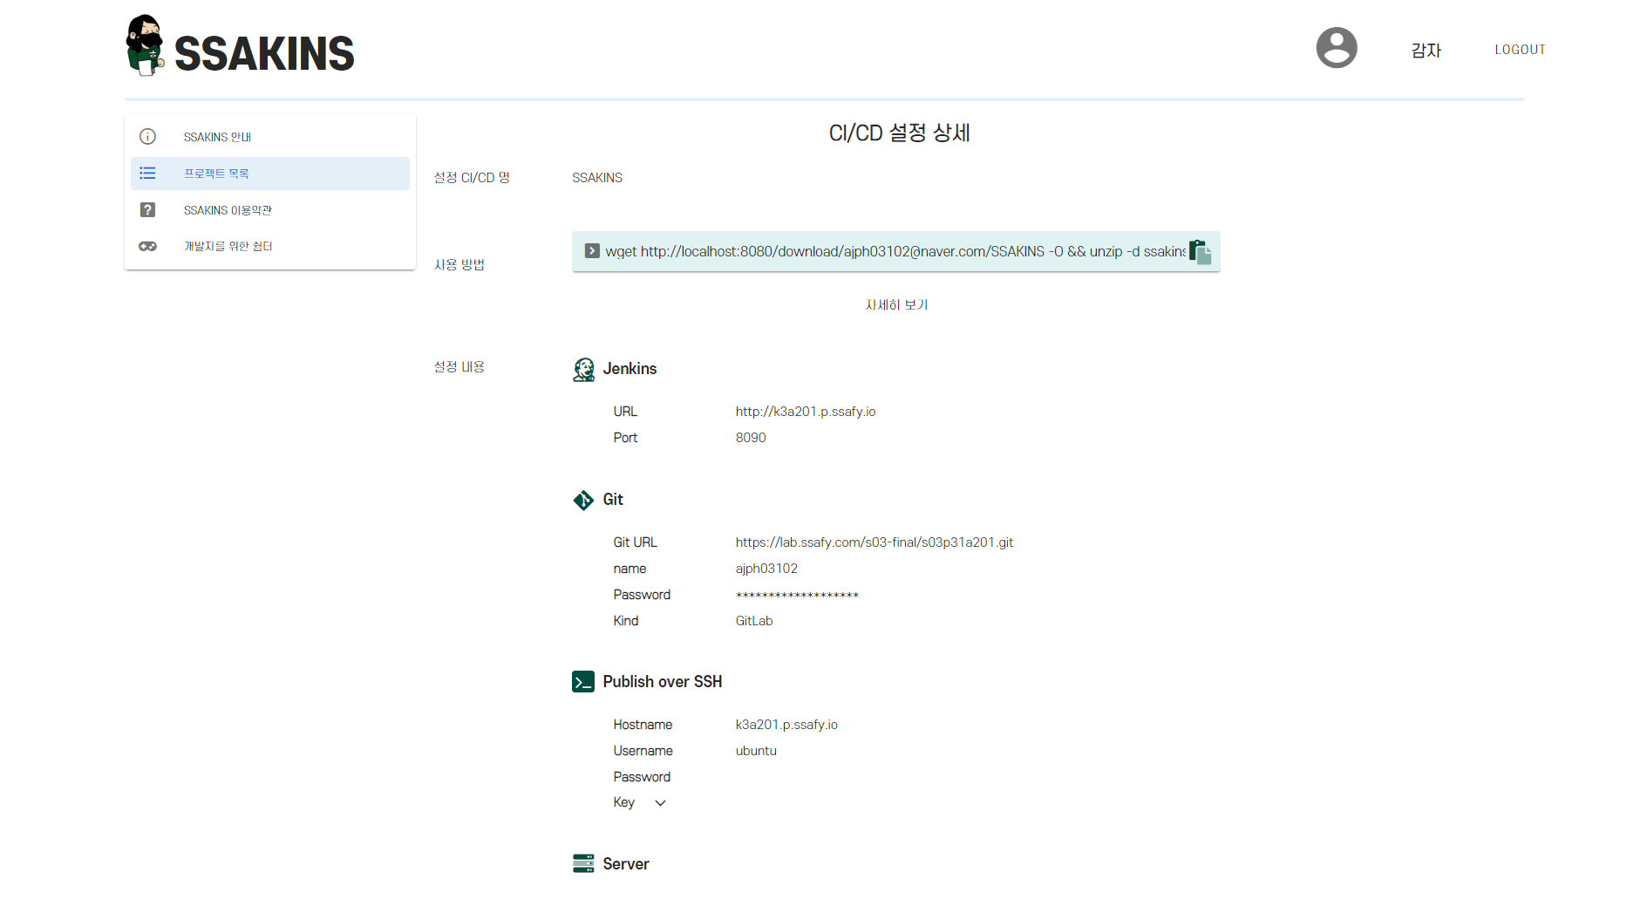
구현 페이지

Slide 7



일정 간트차트
 | 10월 |  |  |  |  |  |  |  |  |  |  |  |  |  |  | 11월
 | 12 | 13 | 14 | 15 | 16 | 19 | 20 | 21 | 22 | 23 | 26 | 27 | 28 | 29 | 30 | 2 | 3 | 4 | 5 | 6 | 9 | 10 | 11 | 12 | 13
기획
기술 학습
Infra
DB
Back
Front
유지 보수
Test
발표 준비

Slide 8
데이터베이스 구조(json)
Account
Id Name
Password Giturl
gitkind
Project
Git
Name
url
Port
Id
Name
Email
Key Name
Username hostname
password
sshServer
Git
Project
sshServer
servers
Type Kind
Name Info
Port options
servers

Slide 9










기술스택
Front-end
Back-end
Database
Infra
Security
Project Management

Slide 10

감사합니다
감사합니다
감사합니다
감사합니다
감사합니다

